Slide 1
2024
ВІДДІЛ КУЛЬТУРИ
ЗВІТ
Про реалізацію стратегії розвитку бібліотек
у Червоноградській міській територіальній громаді
1

Slide 2
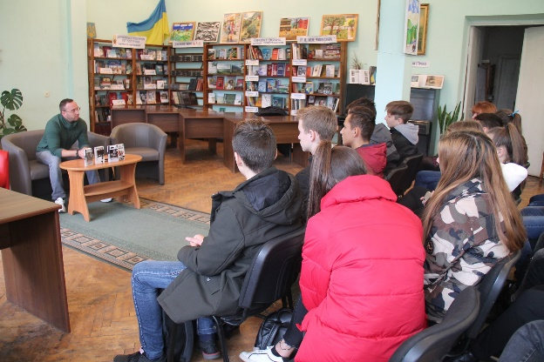
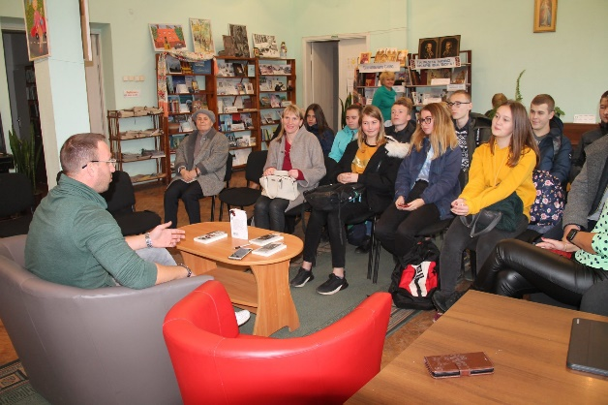
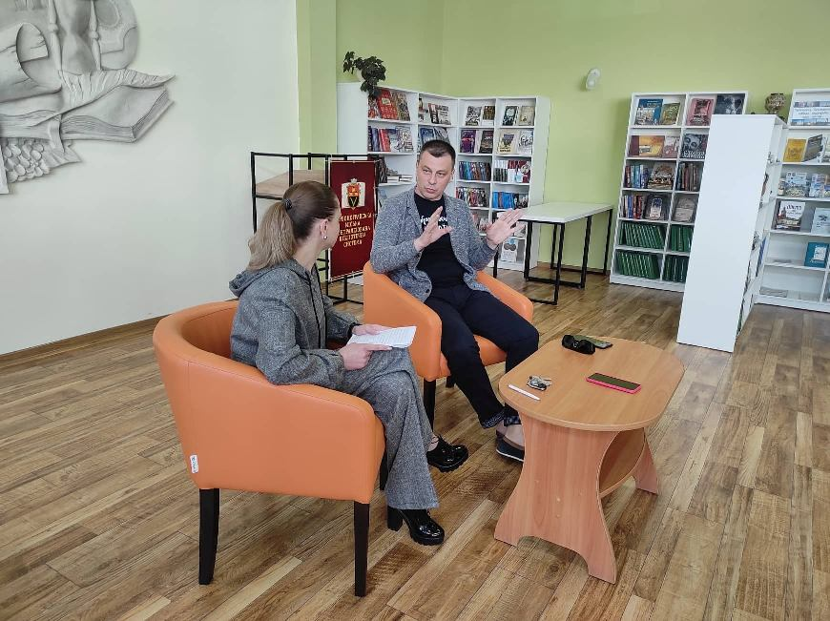
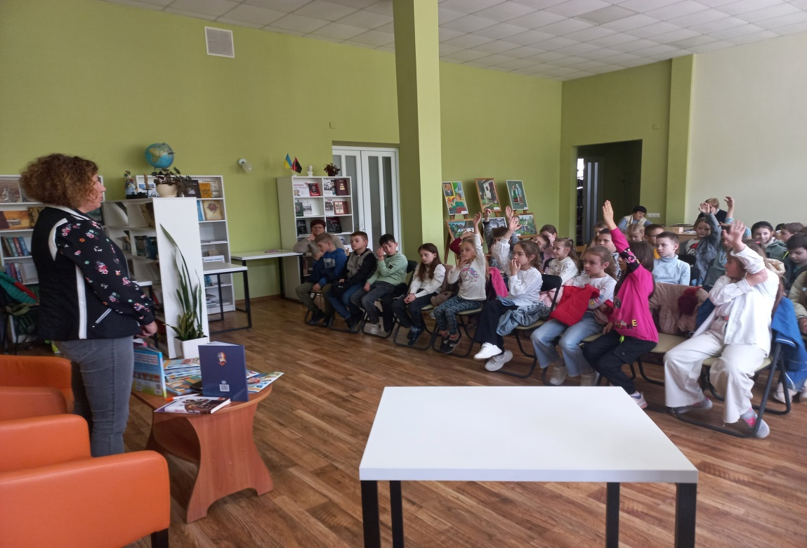
Центральна бібліотека
Оновлений читальний зал
БУЛО…
СТАЛО!
ВІДДІЛ КУЛЬТУРИ
2

Slide 3
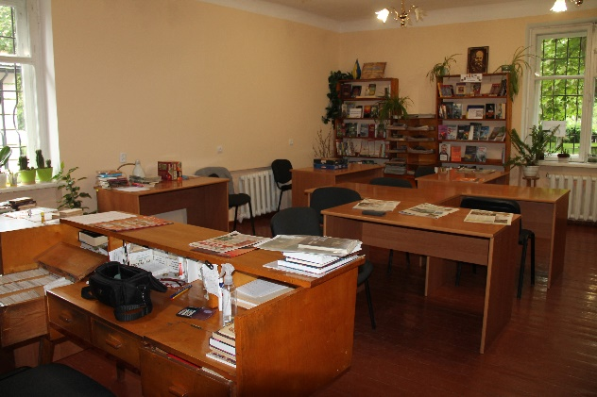
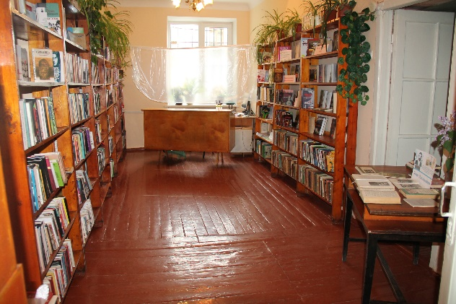
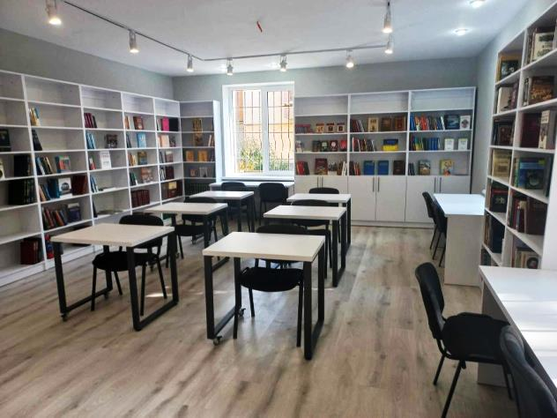
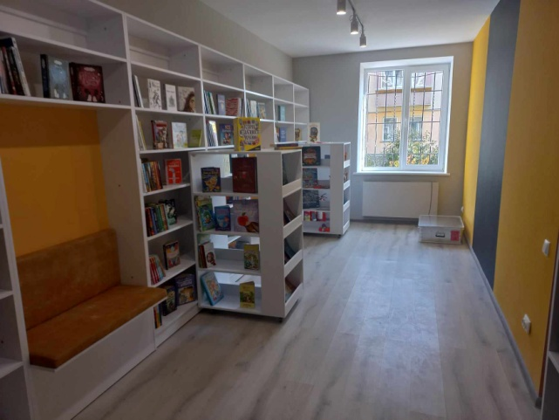
УРБАН БІБЛІОТЕКА
Сучасний мультифункціональний простір
БУЛО…
СТАЛО!
ВІДДІЛ КУЛЬТУРИ
3

Slide 4
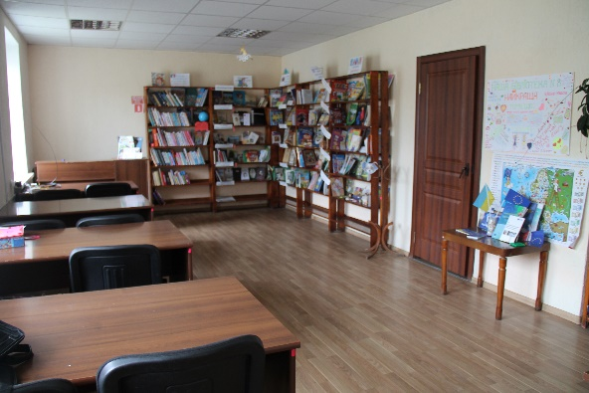
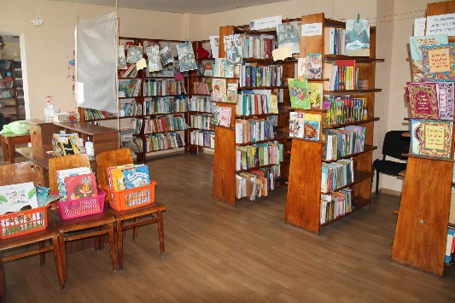
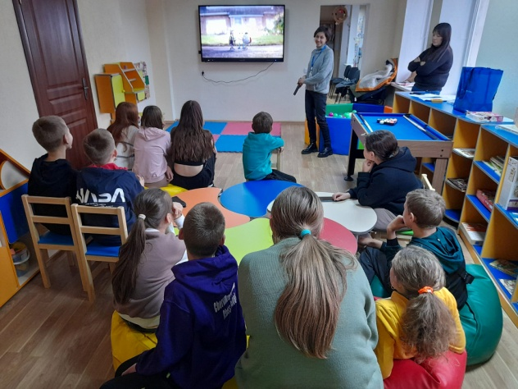
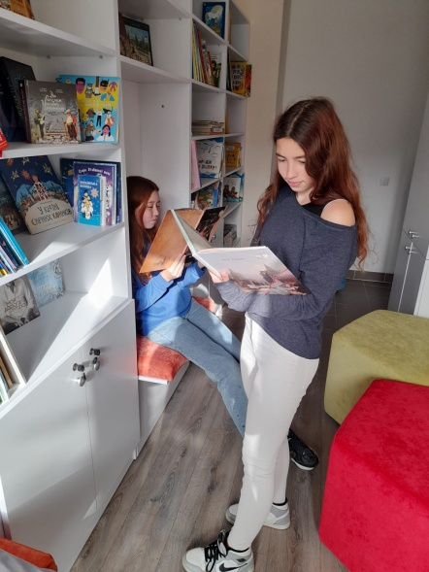
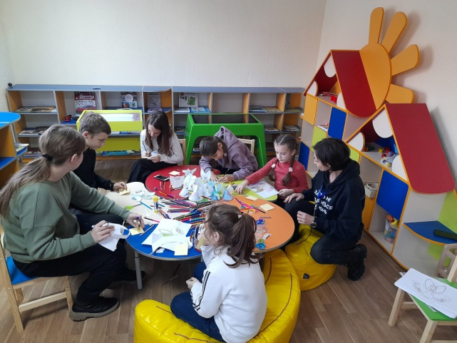
БІБЛІОТЕКА ФІЛІЯ №8
Інтерактивний та творчий простори
БУЛО…
СТАЛО!
ВІДДІЛ КУЛЬТУРИ
4

Slide 5
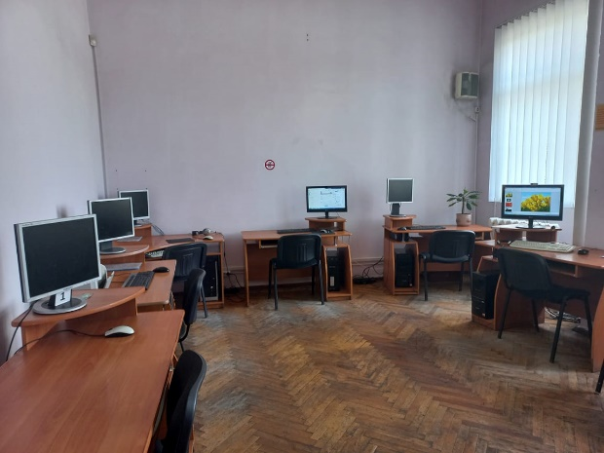
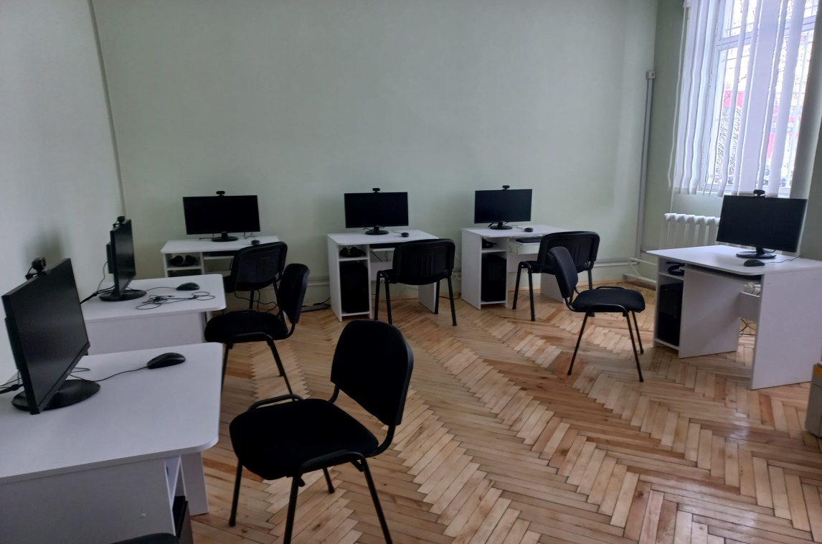
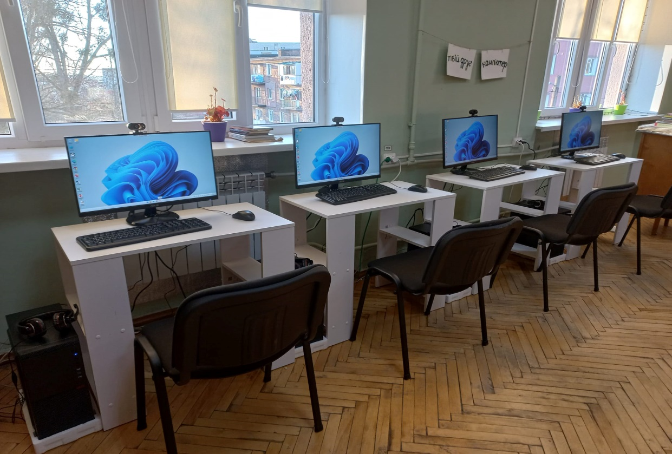
БУЛО…
Центральна бібліотека
Комп’ютерний зал
СТАЛО!
ВІДДІЛ КУЛЬТУРИ
5

Slide 6
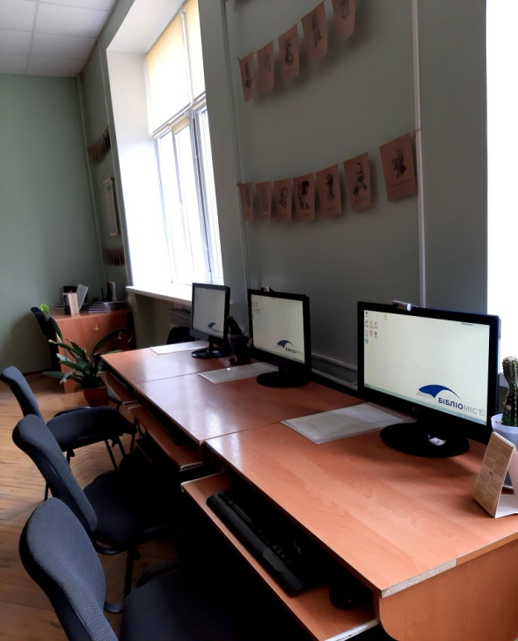
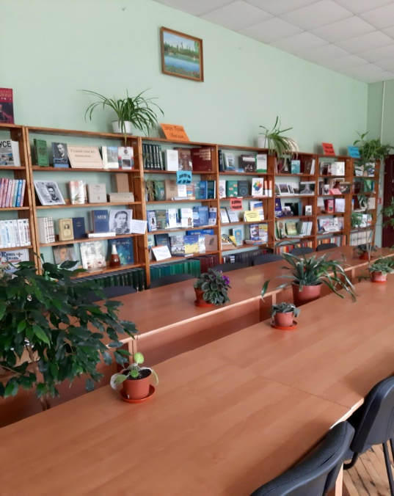
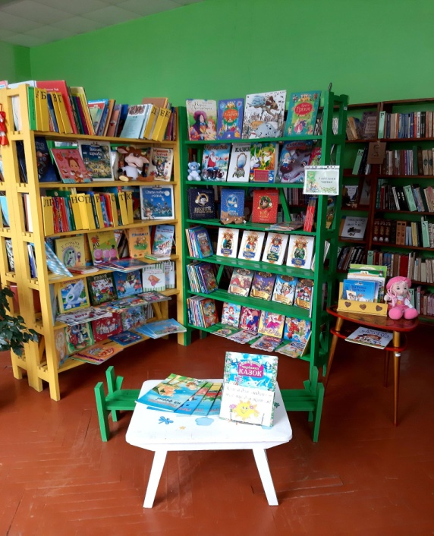
БІБЛІОТЕКА м. СОСНІВКА
Коворкінг-простір
ВІДДІЛ КУЛЬТУРИ
6

Slide 7
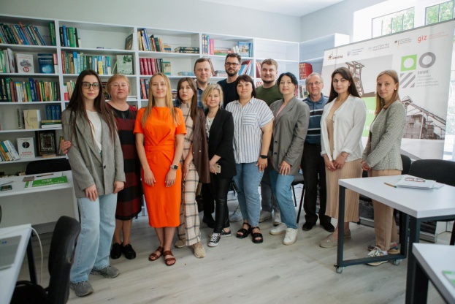
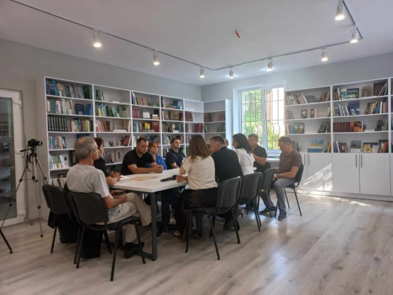
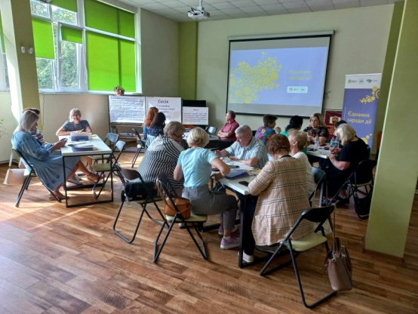
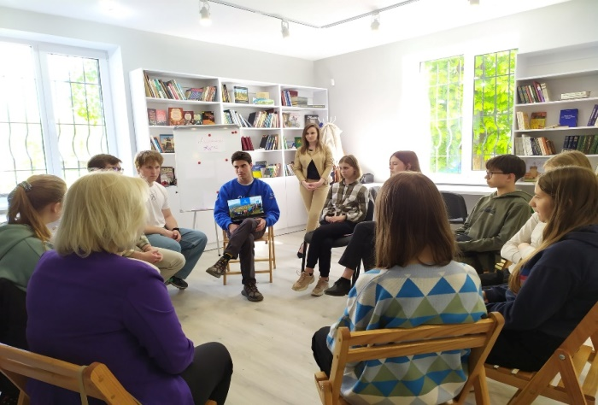
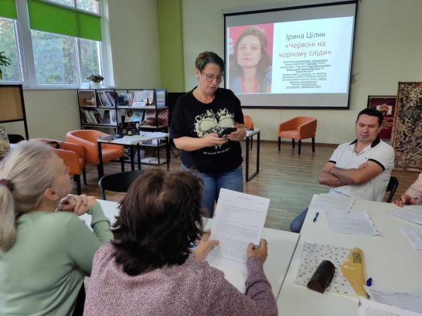
АКТИВНОСТІ
у створених просторах в рамках громадських проєктів
ВОРКШОП ДЛЯ ЖУРНАЛІСТІВ
ДИСКУСІЯ З НАРОДНИМ ДЕПУТАТОМ
ВІДДІЛ КУЛЬТУРИ
…
СЕСІЯ «РОЗРОБКА СТРАТЕГІЧНОГО ПЛАНУ РАДИ ВПО»
ЗАНЯТТЯ ЛІДЕРСЬКОГО КУРСУ «SHELTER PEERS»
КЛУБ «РОЗМОВА»
КУРСИ УКРАЇНСЬКОЇ МОВИ
7

Slide 8





АКТУАЛЬНІ НАПРЯМКИ
Поповнення бібліотечних фондів
ВІДДІЛ КУЛЬТУРИ
191 грн.
220 грн.
315 грн.
291 грн.
175 грн.
8

Slide 9
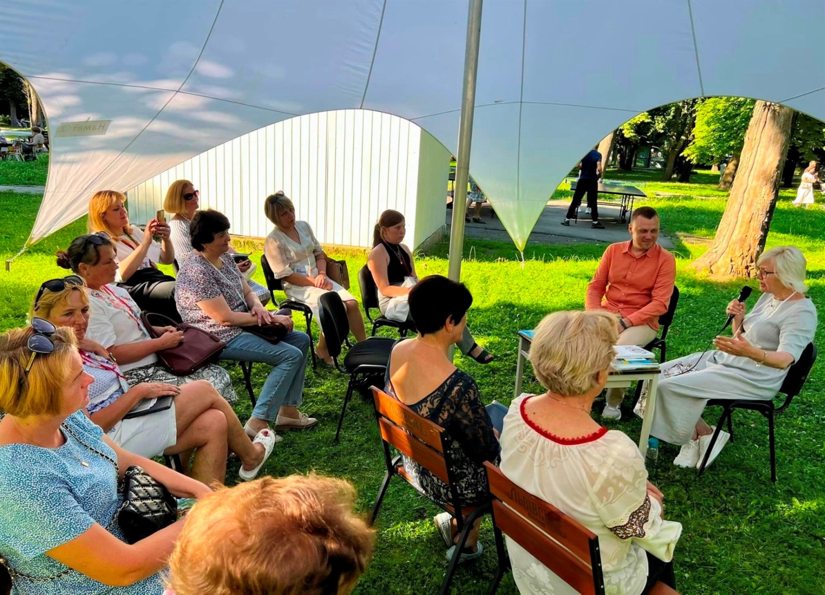
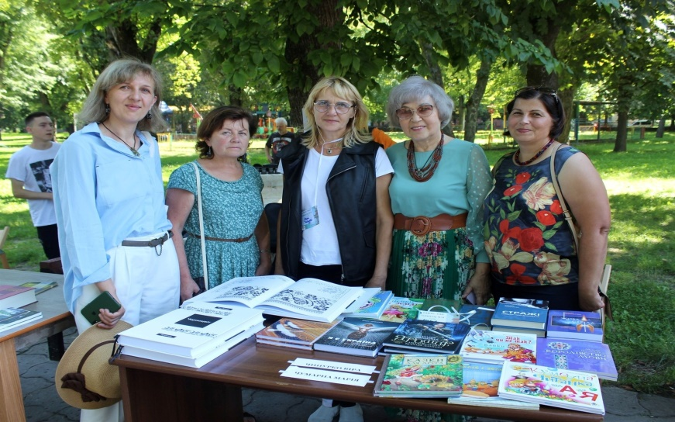
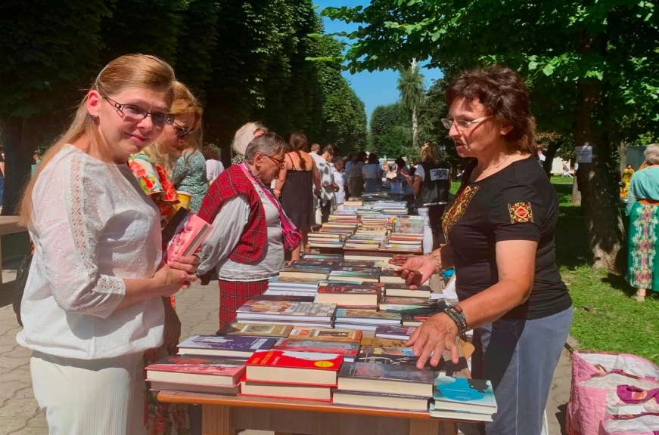
«ЧЕРВОНОГРАД ЧИТАЄ»
АКТУАЛЬНІ НАПРЯМКИ
КНИЖКОВА ТОЛОКА
ВІДДІЛ КУЛЬТУРИ
9

Slide 10
ВІДДІЛ КУЛЬТУРИ
ДЯКУЮ ЗА УВАГУ!
10

